Slide 1
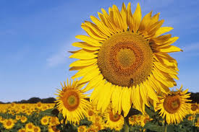
সবাইকে সুস্বাগতম

Slide 2
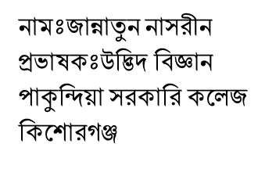
পরিচিতি
শ্রেণীঃএকাদশ
বিষয়ঃজীববিজ্ঞান ১ম
অধ্যায়ঃ২য়
পিরিয়ডঃ৪র্থ
সময়ঃ৪০ মিনিট

Slide 3
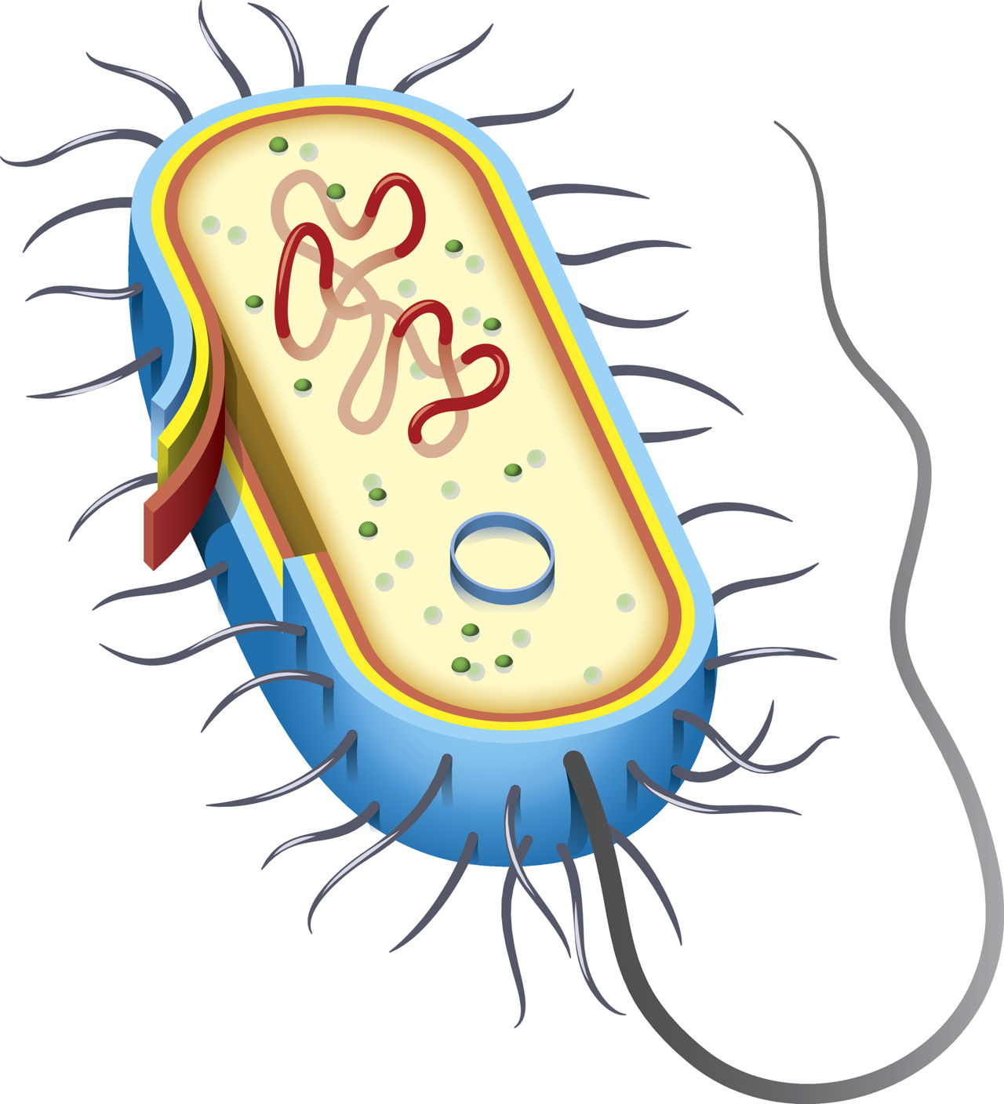
ছবিটি কিসের?
ব্যাক্টেরিয়ার।
এটি কি জাতীয় জীব?
আদিকোষীয় অনুজীব।
এরা কি প্রক্রিয়ায় কোষ বিভাজন করে?
এমাইটোসিস প্রক্রিয়ায়।

Slide 4
এমাইটোসিস কোষ বিভাজন

Slide 5
এ অধ্যায় শেষে শিক্ষার্থীরা-
১। এমাইটোসিসের সঙ্গা বলতে পারবে।
২। এমাইটোসিসের ধাপসমূহ বলতে পারবে।
৩। এমাইটোসিসের ধাপ গুলোর চিত্র আঁকতে পারবে।
৪। এমাইটোসিসের গুরুত্ব ব্যাখ্যা করতে পারবে।

Slide 6
এমাইটোসিসঃ এটি একটি সরল এবং সরাসরি কোষবিভাজন প্রক্রিয়া।এ প্রক্রিয়ায় নিউক্লিয়াস ও সাইটোপ্লাজম কোন প্রকার জটিল পরিবর্তন ছাড়াই দুইটি অপত্য কোষের সৃষ্টি করে।

Slide 7
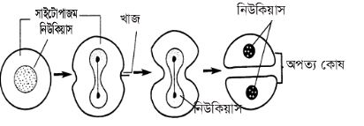
এমাইটোসিস কোষ বিভাজন

Slide 8
এমাইটোসিস কোষ বিভাজনের ধাপ সমূহঃ
ডি এন এ রেপ্লিকেশন
কোষ বর্ধিতকরণ
খাঁজ সৃষ্টি
অপত্য কোষ সৃষ্টি

Slide 9
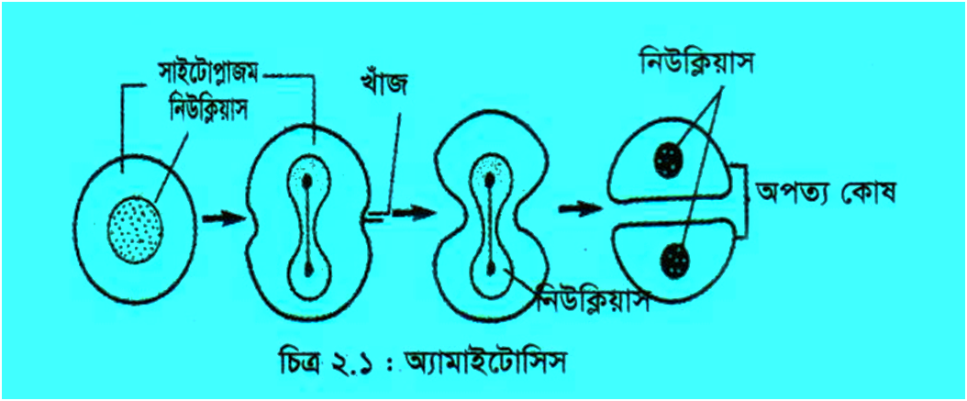

Slide 10
এমাইটোসিস কোষ বিভাজনের গুরুত্বঃ
ব্যাক্টেরিয়া,সায়ানোব্যাক্টেরিয়া,ঈস্ট,কিছু এককোষী শৈবাল এ প্রক্রিয়ায় কোষবিভাজন করে।

Slide 11
দলীয় কাজঃ
এমাইটোসিস কোষবিভাজনের ধাপ গুলো লিখ।

Slide 12
মূল্যায়নঃ
এমাইটোসিস কি ধরনের বিভাজন?
উত্তরঃসরাসরি কোষবিভাজন।
এমাইটোসিস প্রক্রিয়ায় কয়টি অপত্য কোষের সৃষ্টি হয়?
উত্তরঃদুইটি।
কোন কোন জীবে এই কোষ বিভাজন দেখা যায়?
উত্তরঃব্যাক্টেরিয়া,সায়ানোব্যাক্টেরিয়া,ঈস্ট,কিছু
এককোষী শৈবাল।

Slide 13
বাড়ীর কাজঃ
এমাইটোসিসস কোষ বিভাজনের চিত্রটি আঁক।

Slide 14
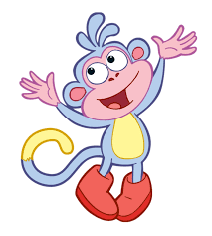
ধন্যবাদ

